Slide 1
组合与计数例题

Slide 2
计算排列
a,b,c,d,e 5个字符，可重复选取6个字符组成串。要求：
1第一个和第六个字符为辅音b，c，d；
2每一个串中恰有两个元音a或e且不相邻；
3相邻辅音字符不同；求多少个这样的串？
解答：分类处理（元音位置）：
每一类分步，首尾辅音，元音，不相邻辅音
3*（3*3 *2*2 *3*2） = 648

Slide 3
计算排列
从20000到70000由不同数字组成的5位偶数；求多少个这样的偶数？
解答：分类处理（开头数字246和35）：
每一类分步，尾部数字，中间数字
P（3,1）*P（4,1）*P（8,3）+
P（2,1）*P（5,1）*P（8,3） = 7392

Slide 4
计算概率
一年有365天，n<365,n个人中至少有两个人具有相同生日的概率是多少？
解答：分步处理（从第1个开始，第一个随机选择一天，其他人依次选取，所有人生日都不相同的概率，然后被1减去）：
1-(365/365)*(364/365)*…*(365-n+1/365)
若概率大于50%，n=23人

Slide 5
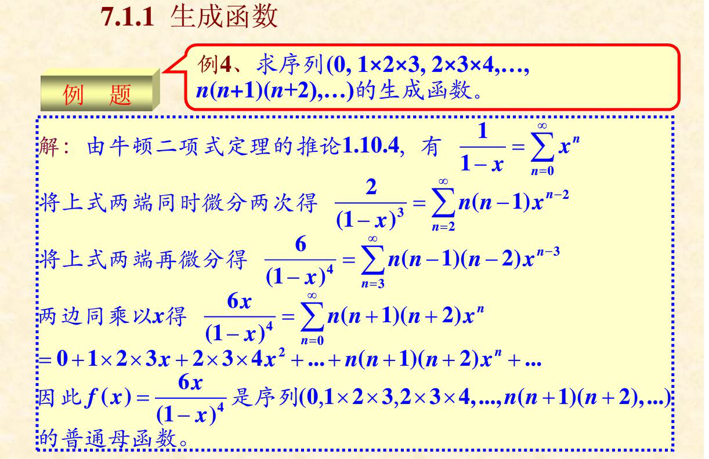

Slide 6

计算a_{n} = k²的生成函数

Slide 7
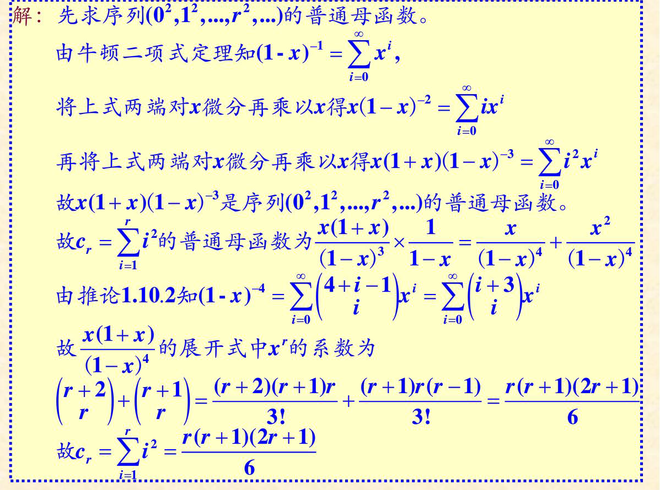

Slide 8
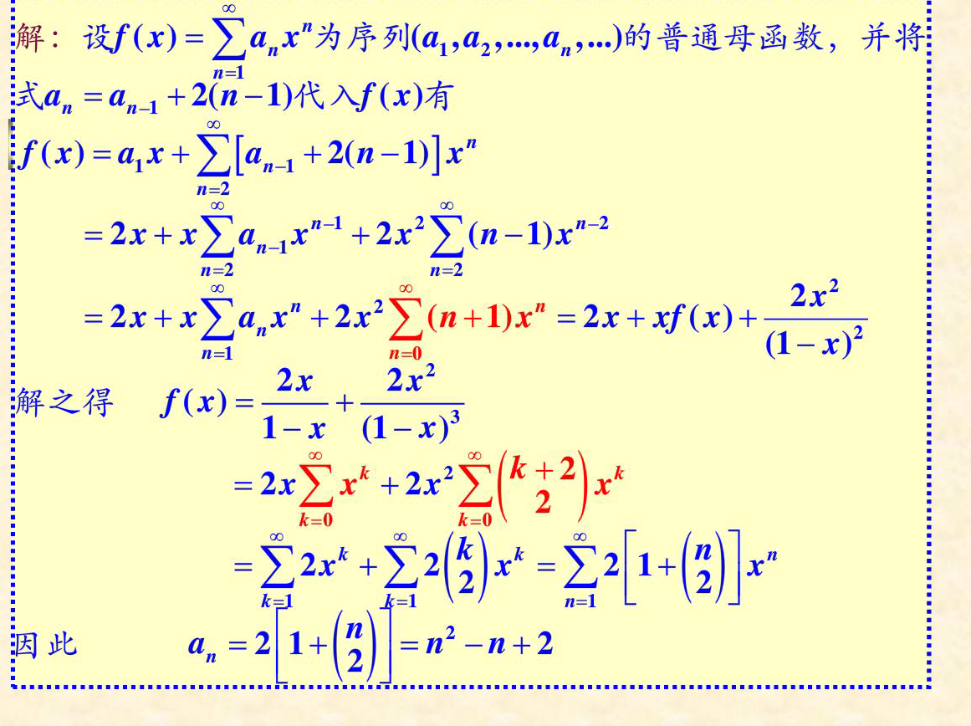

Slide 9
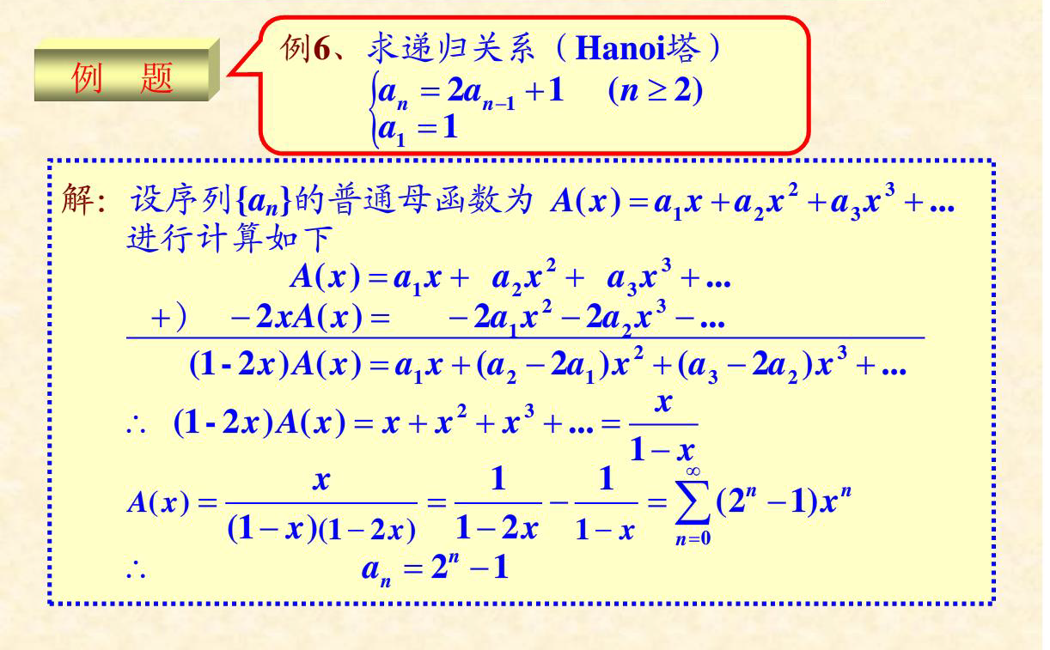

Slide 10
求解递推公式
a_{n} = a_{n-1} + 2a_{n-2} + 2^{n} 且a₀=4 a₁=12
解答：
齐次方程a_{n}=-8/9（-1）^{n}+44/9（2）^{n}
特解：a_{p}=2/3 （n*2^{n})

Slide 11
求解递推公式
a_{n} = 4a_{n-1} -42a_{n-2} 且a₀=1 a₁=4
解答：
齐次方程a_{n}=(n+1)（2）^{n}
G(x)(1-4x+4x2)=1
G(x)=1/(1-2x)2

Slide 12
求1角，2角，3角的邮票可以贴出不同数值邮资的方案数的母函数。
解答：邮票可以重复
G（x）=（1+x1+x2+…）（1+x2+x4+…）（1+x3+x6+…）

Slide 13
求整数n拆分成1,2，…，m的和，而且允许重复，如果m至少出现一次，求拆分母函数。
解答：1,2，..,m-1每一个可以重复,m至少出现一次
G（x）=（1+x1+x2+…）（1+x2+x4+…）（1+xm-1+x2（m-1）+…）（xm+x2m+x3m+…

Slide 14
求整数n拆分成不同整数的和，等于拆分成奇整数的拆分数。
解答：1,2，..,m每一个不重复,至多出现一次
G（x）=（1+x1）（1+x2）（1+x3）…(1+xm）…
1-x2 1-x4 1-x6 1-x8
= ----- ----- ------ ----- …
1-x 1-x2 1-x3 1-x4
1
= ------- ----------------------------------------------- …
(1-x) (1-x3) (1-x5)

Slide 15
容斥原理
求小于等于500的正整数中，求2,3,5的倍数的个数。
解答：被k除尽的个数：（500/k）的取整下界。
A2：被2整除 250
A3：被3整除 166
A5：被5整除 100
A2 ∩ A3： 83
A3∩A5： 50
A2∩A5: 33
A2∩ A3∩A5: 16
366

Slide 16
容斥原理
求a,b,c,d构成n位字符串中（可重复），求a，b，c都至少出现一次的个数。
解答：
Aa：a不出现 3n
Ab：b不出现 3n
Ac：c不出现 3n
Ai ∩ Aj： i和j都不出现 2n
Ai∩ Aj∩Ak: 都不出现 1
4n-[3*3n - 3* 2n +1 ]

Slide 17
容斥原理
求不超过120的正整数中，素数的个数的个数。
解答：被k除尽的个数：（120/k）的取整下界。
A2：被2整除 60
A3：被3整除 40
A5：被5整除 24
A7：被7整除 17
Ai ∩ Aj： 20,12,8,8,5,3
Ai∩ Aj∩Ak: 4,2,1,1
Ai∩ Aj∩Ak∩Al:0
120 –(60+40+24+17 - 20-12-8-8-5-3 + 4+2+1 +1-0 ) =27
27+4-1 =30

